Slide 1
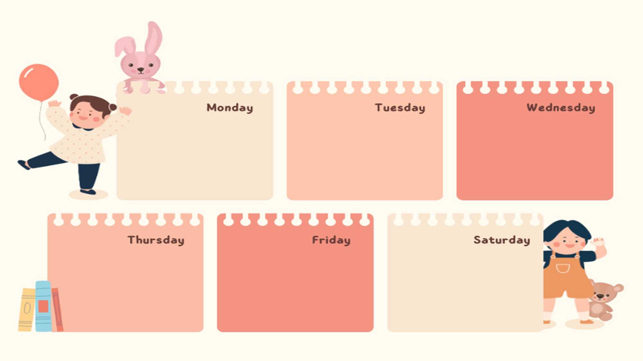
LQVH
Thơ: Tình bạn
KPKH
Lớp học của bé
LQVT
Dạy trẻ cách ghép đôi
LQCC
Làm quen chữ o,ô,ơ
ÔN LUYỆN
Thơ: Tình bạn
TẠO HÌNH
Vẽ chân dung bạn thân
( Mẫu)

